Slide 1
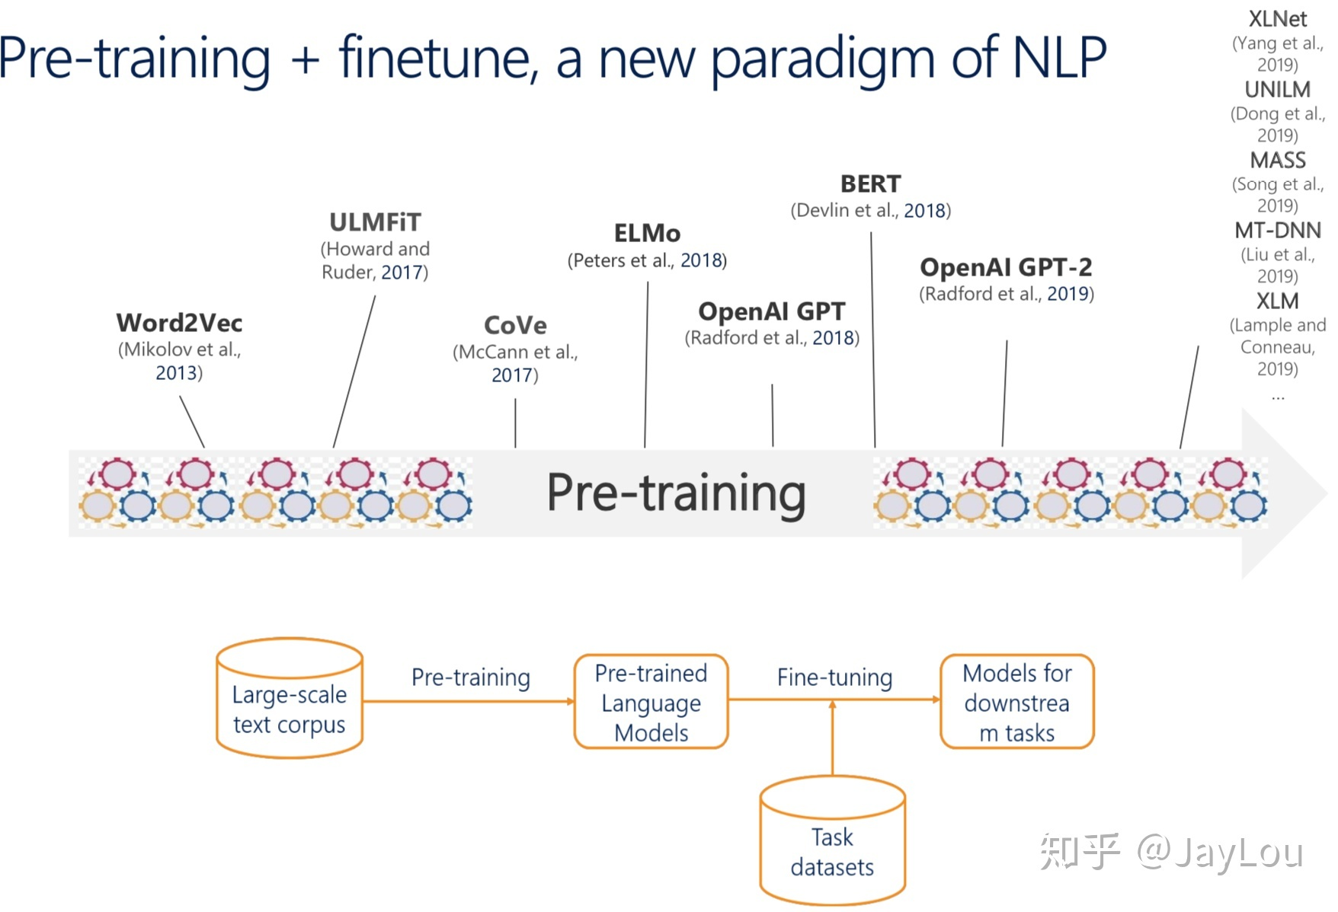

Slide 2
模型发展路径:
静态词向量→动态词向量→预训练模型(大放异彩)
较原始的预训练模型的不同点
模型结构(backbone) 特征抽取器 LSTM, Transformer, Transformer-XL
提取的深度: 单双向
预训练(无监督,自监督学习)时使用的目标函数(task function): ；两大类(自回归,自编码)
站在巨人的肩膀上基于BERT的模型改进
基于不同角度的改进. 在整个BERT的整个流程中某些节点处进行一些改进进而弥补BERT的不足

Slide 3
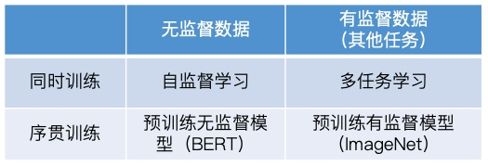
站在巨人的肩膀上基于BERT的模型改进
基础—预训练,迁移学习,自监督,自学习
BERT时代与后时代的NLP(https://zhuanlan.zhihu.com/p/66676144)

Slide 4
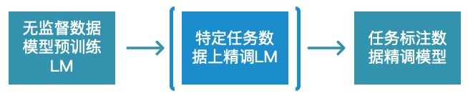
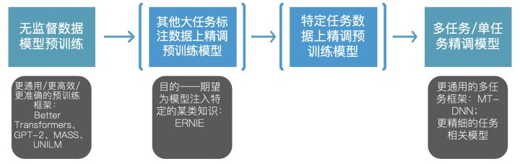
模型
新颖创新大
Word2vec
ELMO
GPT
BERT
XLNET
任务
数据

Slide 5
预训练时的改进
改进模型结构：LSTM(ELMO)→Transformer(GPT,BERT,…..)→Transformer-XL(XLNET) 速度快提取的依赖信息长
改进训练的任务:
传统的LM目标函数(ELMO,GPT,GPT2.0)
Masked LM+Next sentence prediction(BERT)
Permutation LM (XL-Net)
使用更好更大的数据
融入额外的知识加入预训练过程或者精调

Slide 6
在任务数据集上不仅以任务为目标函数同时也将预训练时的目标加入
在精调的时候加入多任务学习的形式,同时解决多个任务

Slide 7
COVE,CVT,ELMO, ULMFiT & SiATL,GPT1.0,GPT2.0,BERT,XL-NET
MASS+UNILM (改编BERT用于生成任务)
MTDNN, ERNIE 2.0 : 多任务
ERNIE 1.0, ERNIE 融入更多的知识
spanBERT 改变了mask策略
RoBERT 精调BERT的一些细枝沫姐

